Slide 1
Опыт внедрения механизмов инициативного бюджетирования в муниципальном образовании Нефтеюганский район
2017 год

Slide 2
Цель реализации проекта
«Народный бюджет»
в Нефтеюганском районе
Направлен на определение и реализацию социально значимых проектов на территориях муниципальных образований Нефтеюганского района с привлечением граждан и организаций к деятельности органов местного самоуправления в решении проблем местного значения
Привлечь население к решению вопросов местного значения
Нормативно-правовая база
Постановление администрации Нефтеюганского района от 26.04.2017 № 676-па
«О конкурсном отборе проектов «Народный бюджет» в Нефтеюганском районе»
(в редакции от 01.06.2017 № 886-па)

Slide 3
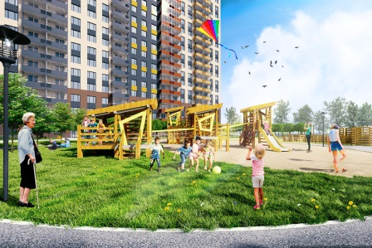
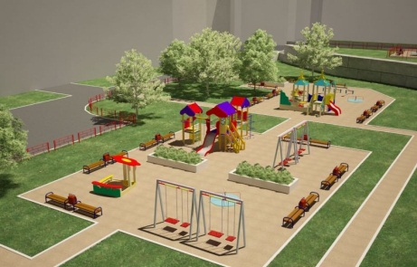
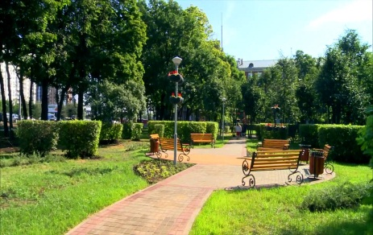
Участники
Направления проектов
1
Придомовые территории
2
Детские и спортивные площадки
3
Устройство тротуаров, проездов
4
Места массового отдыха
5
Объекты благоустройства и озеленения
органы местного самоуправления городского и сельских поселений Нефтеюганского района
население Нефтеюганского района
юридические лица, индивидуальные предприниматели

Slide 4
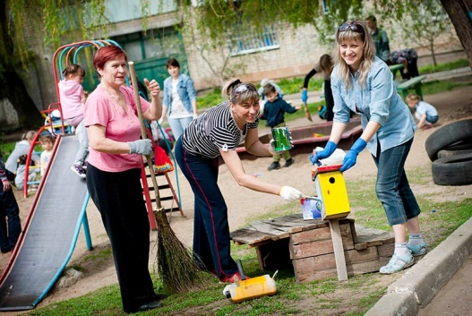
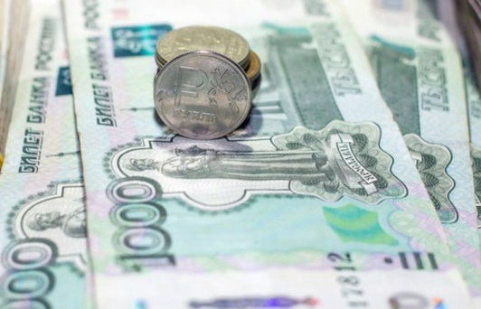
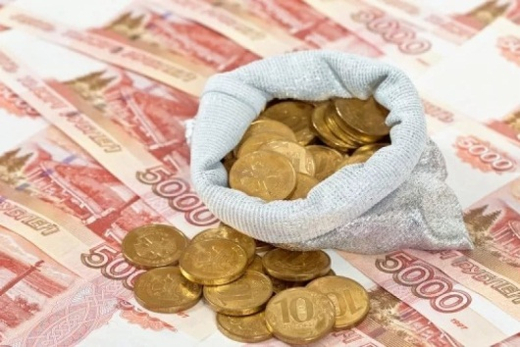
Финансирование проектов
Стоимость проекта не ограничена
Иные межбюджетные трансферты из бюджета Нефтеюганского района
Средства бюджетов городского и сельских поселений
Софинансирование от населения Нефтеюганского района, индивидуальных предпринимателей и юридических лиц, не денежный вклад населения
Не более
3 млн. рублей на 1 проект

Slide 5
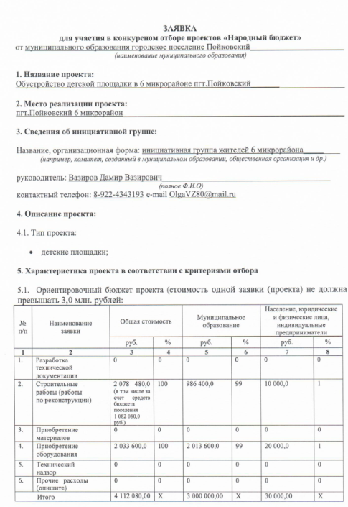
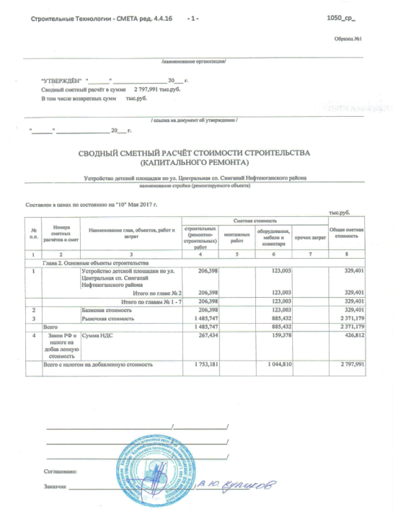
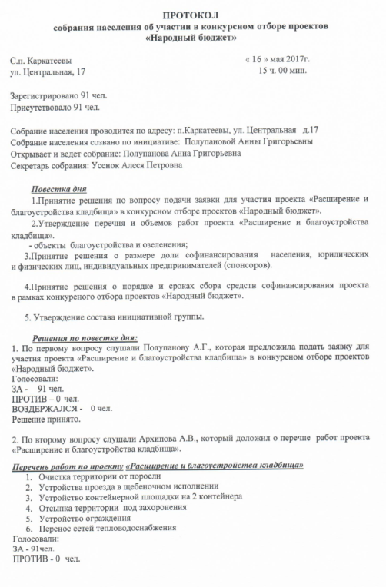
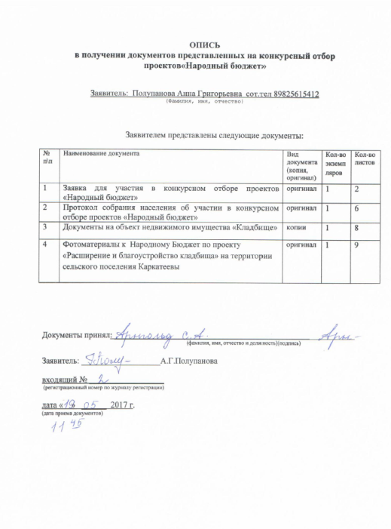
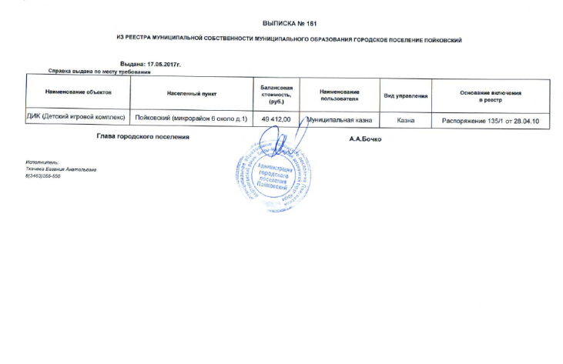
Документы для участия в конкурсе
Заявка по установленной форме
Протокол собрания населения
Фотоматериалы о текущем состоянии объекта, где планируются проводиться работы в рамках проекта
Документы, удостоверяющие право собственности на объект(ы), где будут проводиться работы в рамках проекта
Опись представленных документов

Slide 6
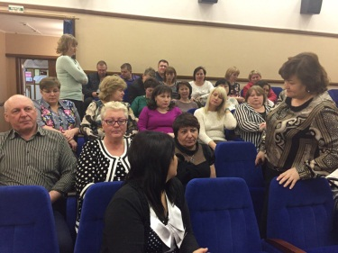
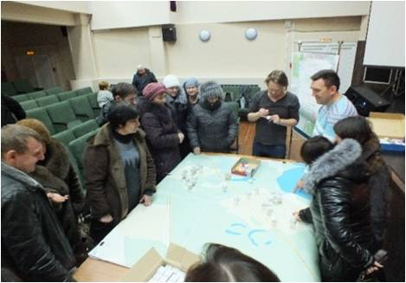
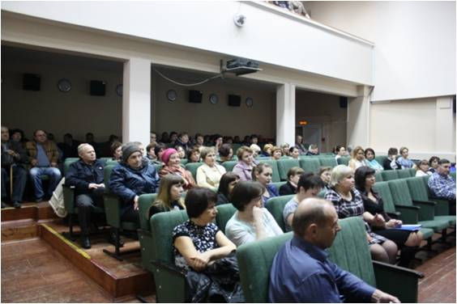
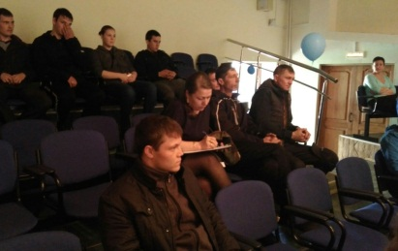
Этапы реализации проекта в 2017 году
Проведение разъяснительных работ администрацией Нефтеюганского района
Определение инициативных групп
Выбор ответственного за сбор денежных средств с населения
Проведение собраний жителями городского и сельских поселений Нефтеюганского района
Сбор заявок на участие в конкурсе с 01 по 20 мая 2017 года

Slide 7
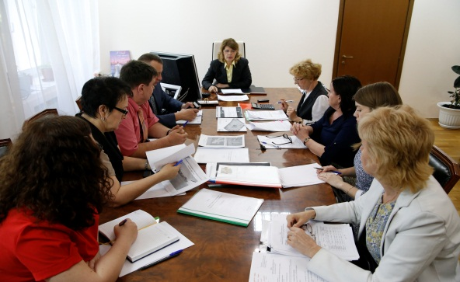
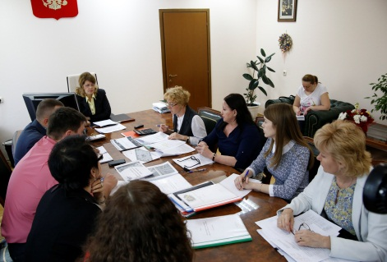
Этапы реализации проекта в 2017 году
Доля софинансирования проектов от населения не устанавливается
Доступность проекта для населения
Прием и проверка и документов, предоставленных участниками конкурсного отбора
Определение перечня проектов – победителей конкурса конкурсной комиссией 08 июня 2017 года
8 проектов – победителей
Из бюджета района выделено 24 млн. рублей

Slide 8
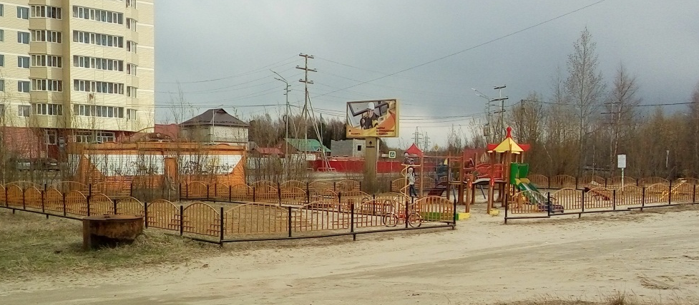
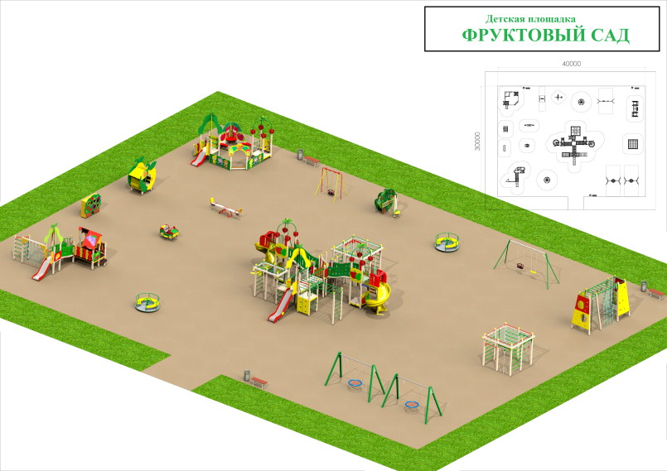
Проекты – участники конкурсного отбора
«Обустройство детской площадки в 6 мкр. г.п. Пойковский»
Общая стоимость проекта, тыс. руб., в том числе: | 6 110,0
средства бюджета района, тыс. руб. | 3 000,0
средства бюджета поселения, тыс. руб. | 2 085,61
денежные средства населения, тыс. руб. | 4,39
денежные средства юридических лиц, индивидуальных предпринимателей, тыс. руб. | 1 020,0
S=2 000 кв.м
Дизайн-проект

Slide 9
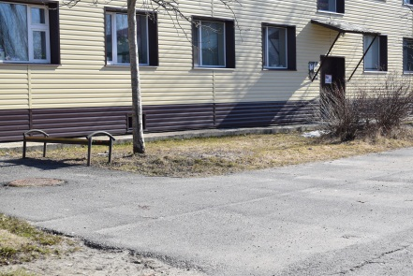
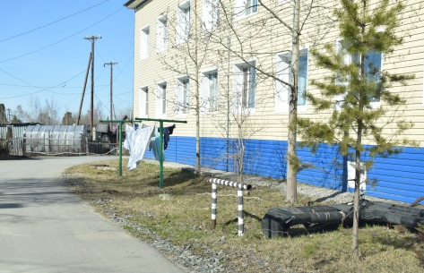
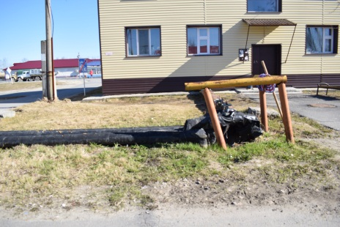
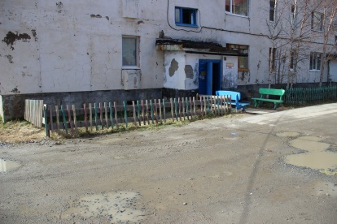
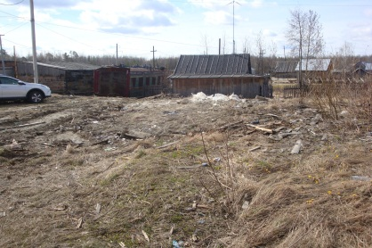
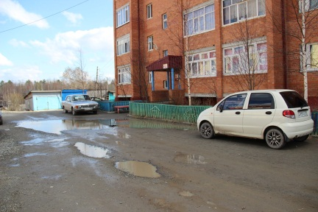
Проекты – участники конкурсного отбора
«Благоустройство придомовой территории МКД с.п. Усть-Юган»
Общая стоимость проекта, тыс. руб., в том числе: | 2 924,64
средства бюджета района, тыс. руб. | 2 894,64
денежные средства населения, тыс. руб. | 30,0
денежные средства юридических лиц, индивидуальных предпринимателей, тыс. руб. | 0
«Уютный двор» с.п. Куть-Ях
Общая стоимость проекта, тыс. руб., в том числе: | 3 016,1
средства бюджета района, тыс. руб. | 3 000,0
денежные средства населения, тыс. руб. | 16,1
денежные средства юридических лиц, индивидуальных предпринимателей, тыс. руб. | 0

Slide 10
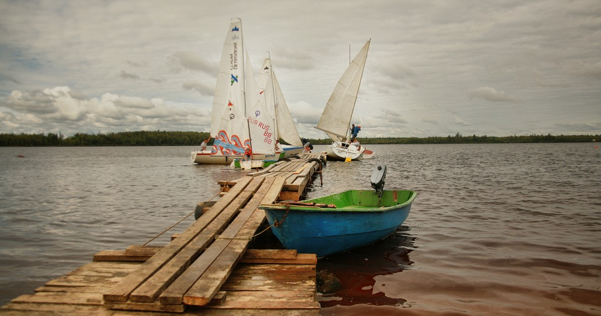
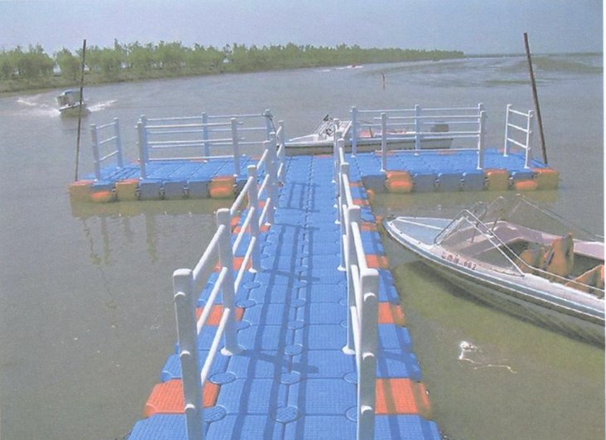
Проекты – участники конкурсного отбора
«Современный пирс на Сырковом Соре» с.п. Салым
Общая стоимость проекта, тыс. руб., в том числе: | 2 831,25
средства бюджета района, тыс. руб. | 2 774,625
денежные средства населения, тыс. руб. | 0
денежные средства юридических лиц, индивидуальных предпринимателей, тыс. руб. | 56,625
Проект

Slide 11
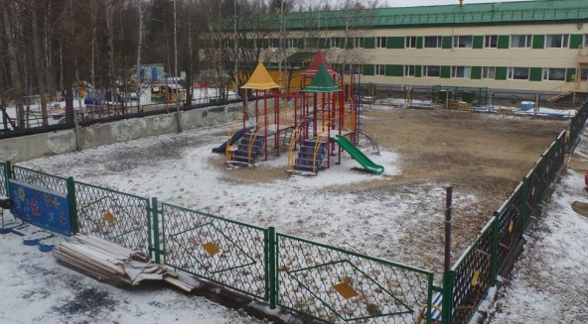
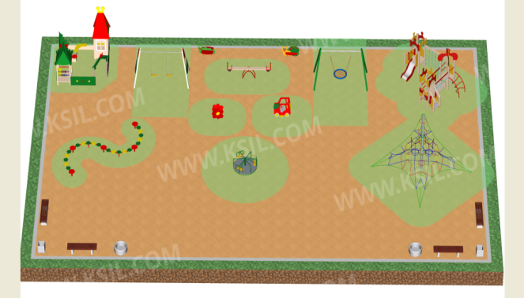
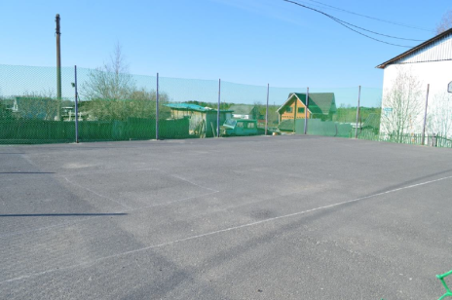
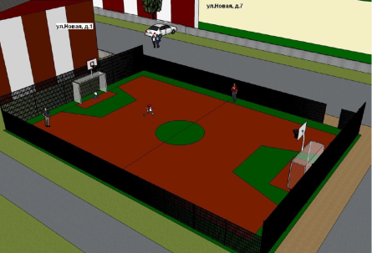
Проекты – участники конкурсного отбора
«Обустройство детской площадки
с.п. Сингапай ул. Центральная»
Общая стоимость проекта, тыс. руб., в том числе: | 2 797,99
средства бюджета района, тыс. руб. | 2 783,19
денежные средства населения, тыс. руб. | 14,8
денежные средства юридических лиц, индивидуальных предпринимателей, тыс. руб. | 0
Дизайн-проект
«Обустройство спортивной площадки
с. Чеускино ул. Новая»
Общая стоимость проекта, тыс. руб., в том числе: | 745,463
средства бюджета района, тыс. руб. | 741,263
денежные средства населения, тыс. руб. | 4,2
денежные средства юридических лиц, индивидуальных предпринимателей, тыс. руб. | 0
Дизайн-проект

Slide 12
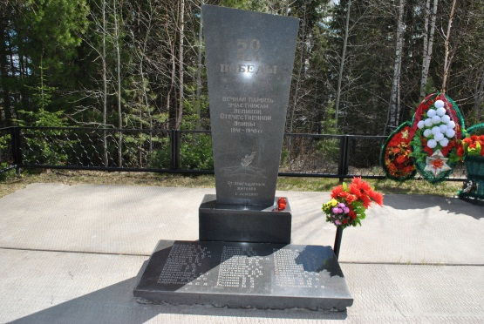
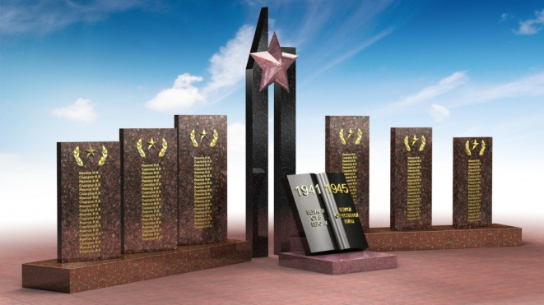
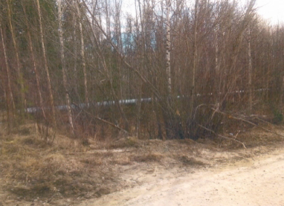
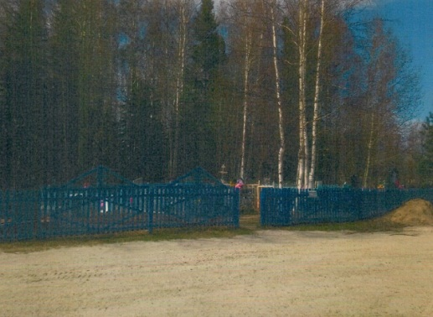
Проекты – участники конкурсного отбора
«Мемориал славы «Они сражались за Родину» с.п. Лемпино
Общая стоимость проекта, тыс. руб., в том числе: | 1 970,0
средства бюджета района, тыс. руб. | 1 960,11
денежные средства населения, тыс. руб. | 9,89
денежные средства юридических лиц, индивидуальных предпринимателей, тыс. руб. | 0
Дизайн-проект
«Обустройство территории кладбища» с.п. Каркатеевы
Общая стоимость проекта, тыс. руб., в том числе: | 3 028,23
средства бюджета района, тыс. руб. | 3 000,0
денежные средства населения, тыс. руб. | 28,23
денежные средства юридических лиц, индивидуальных предпринимателей, тыс. руб. | 0

Slide 13
Основные показатели реализации проекта «Народный бюджет» в Нефтеюганском районе в 2017 году
Населенный пункт | Общая стоимость заявки согласно смете, руб. | Иные межбюджетные трансферты из бюджета Нефтеюганского района, руб. | Софинансирование от населения Нефтеюганского района, индивидуальных предпринимателей и юридических лиц, руб. | Сумма из бюджета поселений, руб. | Общее количество благополучателей от реализации проекта
Салым | 2 831 250,00 | 2 774 625,00 | 56 625,00 |  | 7 411
Куть-Ях | 3 016 116,51 | 3 000 000,00 | 16 116,51 |  | 300
Каркатеевы | 3 028 230,00 | 3 000 000,00 | 28 230,00 |  | 1400
Усть-Юган | 2 924 644,00 | 2 894 644,00 | 30 000,00 |  | 295
Пойковский | 6 110 000,00 | 3 000 000,00 | 1 024 390,00 | 2 085 610,00 | 763
Лемпино | 1 970 000,00 | 1 960 110,00 | 9 890,00 |  | 470
Сингапай | 2 797 991,00 | 2 783 191,00 | 14 800,00 |  | 3 605
Чеускино | 745 463,25 | 741 263,25 | 4 200,00 |  | 1 206
Итого | 23 423 694,76 | 20 153 833,25 | 1 184 251,51 | 2 085 610,00 | 15 450

Slide 14
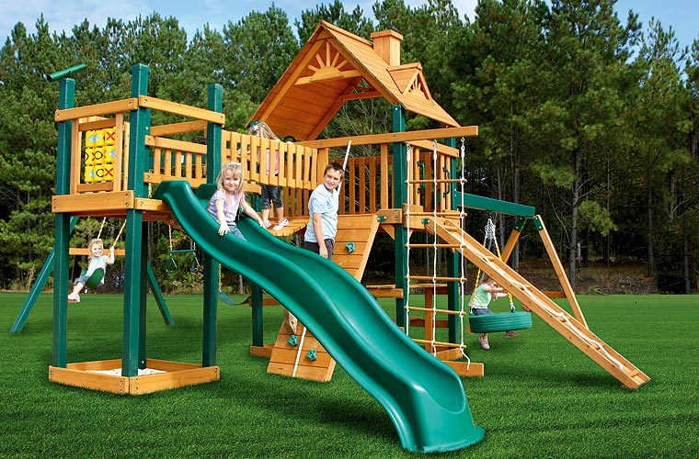
Проект бюджета Нефтеюганского района на 2018 год и плановый период 2019 и 2020 годов
2017 г.
2018 г.
2019 г.
2020 г.
33 млн. рублей
33 млн. рублей
33 млн. рублей
24 млн. рублей
Запланировано
Конкурс на лучший логотип по «Народному бюджету»
Прием заявок с 15.06.2017 по 15.07.2017 гг.
Денежный приз победителю 35 000 рублей
Постановление администрации Нефтеюганского района от 06.06.2017 № 913-па Об организации и проведении конкурса на лучший логотип
по популяризации проекта «Народный бюджет»

Slide 15
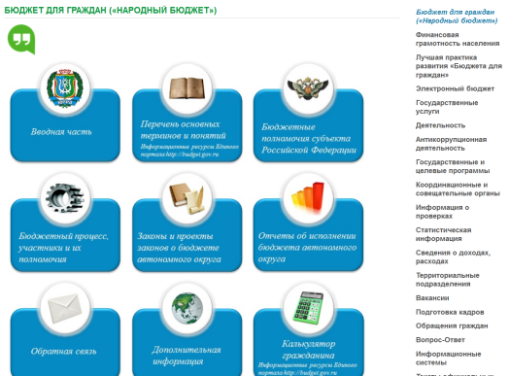
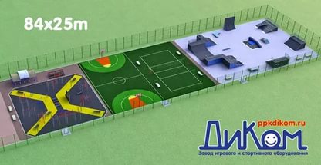
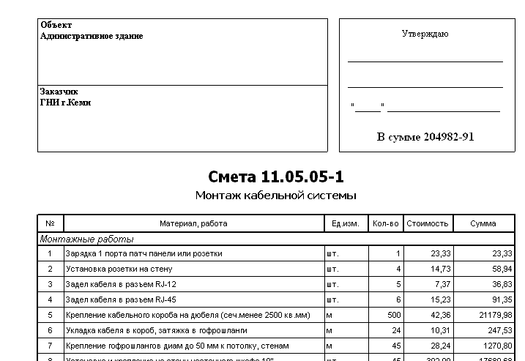
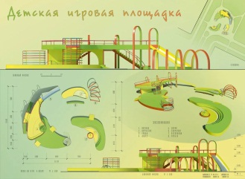
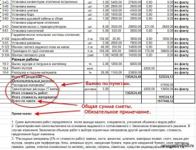
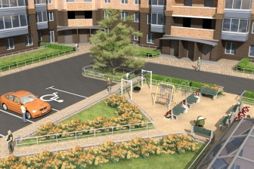
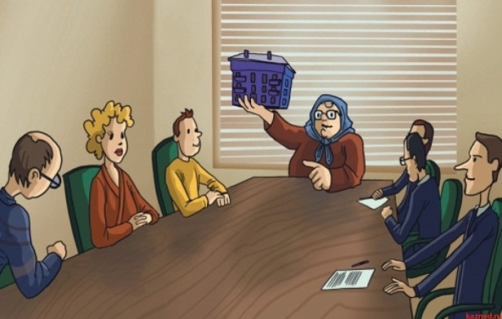
Предлагаем создание подраздела «Инициативное бюджетирование» в разделе «Бюджет для граждан» сайта http://www.admhmao.ru/
Готовый проект от населения

Slide 16
Спасибо за внимание!

